Slide 1
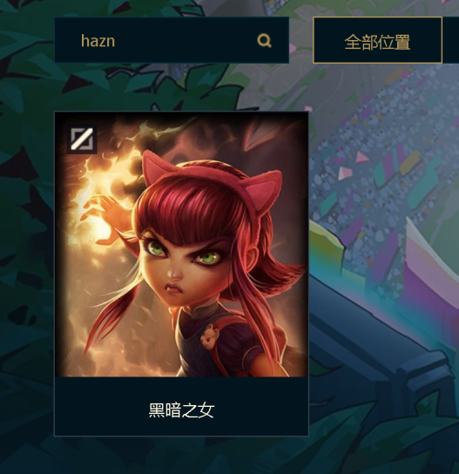
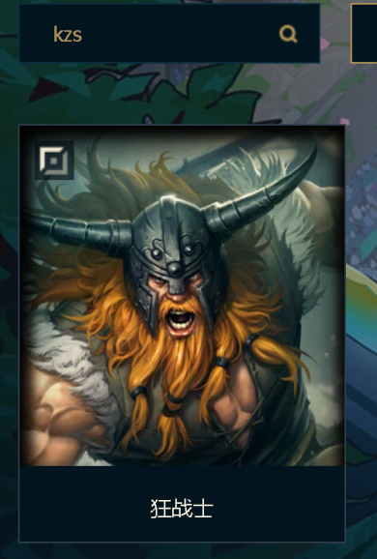
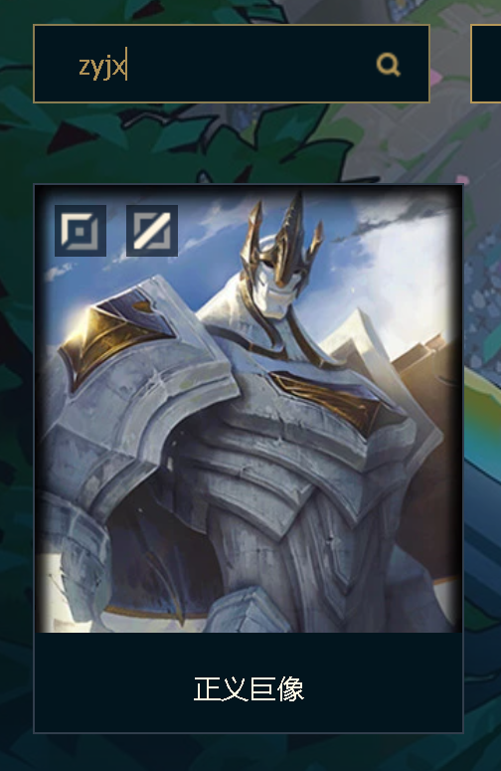
簡体字
発音記号によるインデックス (Phonetic Indexing)
1.1 簡体字：ピンイン検索 (Pinyin A-Z)
ロジック：漢字の読み（ピンイン）の頭文字による A-Z ソート。
ゲーム事例：『リーグ・オブ・レジェンド』(legends of legends)
キャラクター図鑑やアイテムバッグでのソート。
簡体字版ではアルファベット順
例：
H-hazn/黑暗之女/HeiAnZhiNv
K-kzs/狂战士/KuangZhanShi
Z-zyjx/正义巨像/ZhengYiJuXiang
https://101.qq.com/#/hero

Slide 2
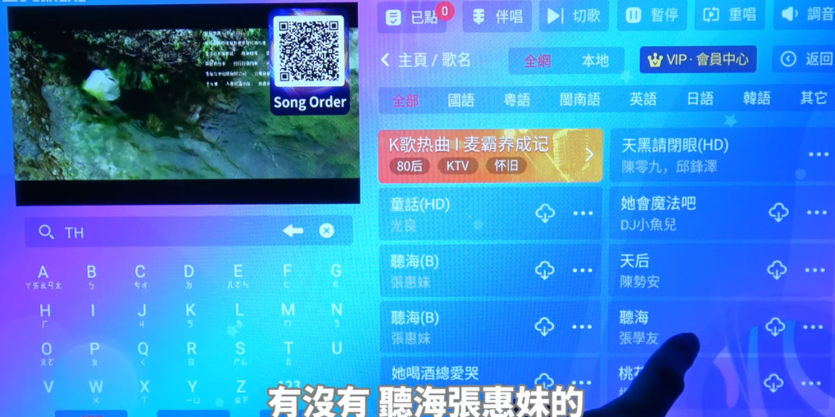
繫体字（台湾）：注音符号 (Bopomofo)
「ㄅㄆㄇㄈ」順。台湾市場において最も直感的な検索方法。
台湾注音索引例：
好樂迪KTV
注音（ボポモフォ）による曲名入力
注音順のプレイリストソート、
およびあいまい検索（ㄅㄚ → 八 / 吧 / 巴）に対応。
https://youtu.be/eH3YWYgBpQQ?si=iPLJ18BRn8yqctY0&t=169

Slide 3
ほかのインデックス例
簡体字
https://ys.mihoyo.com/main/character/mondstadt?char=0
https://sgzzlb.lingxigames.com/station/
https://jx3.xoyo.com/zt/2014/11/21/zt/menpai/lxg.html
https://pvp.qq.com/web201605/herolist.shtml
繫体字
https://monsterhunternow.com/zh/monsters
https://gallery.tosgame.com/#/filter
https://dict.concised.moe.edu.tw/searchP.jsp

